Slide 1
AMIGOS DE JESÚS Y MARÍA
Grupo de Oración para Niños
Ciclo C- XXXII Domingo del Tiempo Ordinario
Del Evangelio según Lucas 20, 27-38
La Resurrección de los Muertos
www.fcpeace.org

Slide 2
En aquel tiempo, Jesús dijo a los saduceos, que niegan la resurrección de los muertos: "En esta vida, hombres y mujeres se casan, pero en la vida futura, los que sean juzgados dignos de ella y de la resurrección de los muertos, no se casarán ni podrán ya morir, porque serán como los ángeles e hijos de Dios, pues él los habrá resucitado.

Slide 3
“Y que los muertos resucitan, el mismo Moisés lo indica en el episodio de la zarza, cuando llama al Señor, Dios de Abraham, Dios de Isaac, Dios de Jacob. Porque Dios no es Dios de muertos, sino de vivos, pues para él todos viven”.

Slide 4
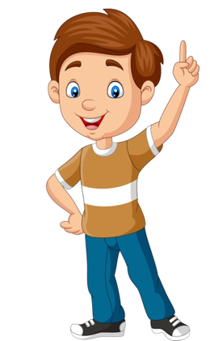
REFLEXIÓN

Slide 5
¿Quiénes eran los saduceos?
Eran personas de la alta sociedad, miembros de familias sacerdotales, cultos, ricos y aristócratas . Ellos no creían en la resurrección de los muertos.

Slide 6
¿Qué significa la resurrección de los muertos?
La Iglesia y las escrituras nos enseñan que, igual que Jesús resucitó en su mismo cuerpo, nosotros, a final de los tiempos, resucitaremos en Cristo con nuestro cuerpo, pero este cuerpo será “transfigurado en cuerpo de gloria.”

Slide 7
¿Cómo describe Jesús a las personas resucitadas?
No se casarán ni podrán ya morir, porque serán como los ángeles e hijos de Dios.
¿Cómo son los ángeles?
Son espíritus que aman y sirven a Dios con todo su ser.

Slide 8
Cuando lleguemos al Cielo, estaremos rodeados de tanto amor de Dios que sólo vamos a querer servirle con todo nuestro ser por toda la eternidad.
Pero mientras estamos aquí en la tierra, ¿Cómo podemos servirle?...

Slide 9
Siendo como El, un Dios de vivos, haciendo todo lo que genera VIDA: VERDAD, PAZ y BIEN.
Notes:
COMPARTIR , HABLAR A LOS DEMAS DE LA PAZ, JUSTICIA, DEFENDER LA VIDA, CONECTARME CONTIGO A TRAVES DE TU PALABRA

Slide 10
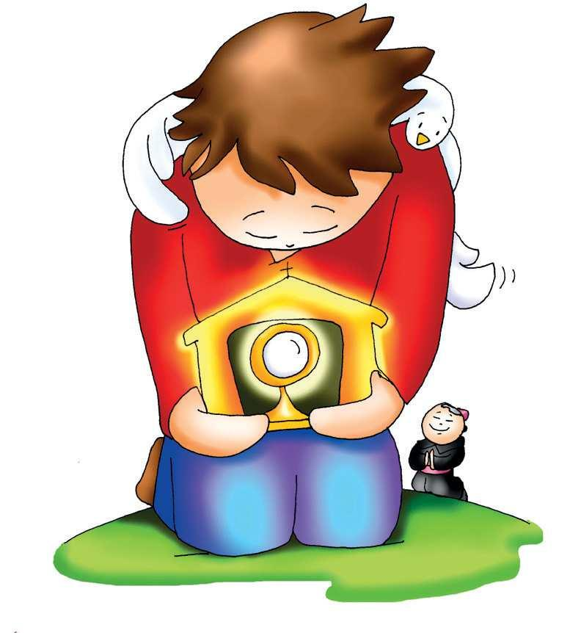
ORACION
Jesús tú eres un Dios de vida, te pido que pueda llevar a los demás tu luz, la esperanza , el gozo, la alegría de vivir, que pueda amar y ser amado y me aleje de la oscuridad, la angustia, la soledad, el sufrimiento y la tristeza. «Eres un Dios de vivos»

Slide 11
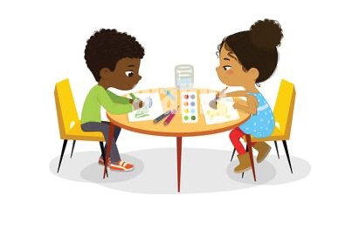

Slide 12
Hacer un adorno del Cielo para colgar en la puerta o la pared.
Decorar un plato de cartón blanco como si fuera el cielo, usa colores, algodón , recorta y pega los dibujos delante y las palabras en negrillas pégalas alrededor del plato. Colgar con una cinta.
(Ver en las siguientes imágenes)

Slide 14
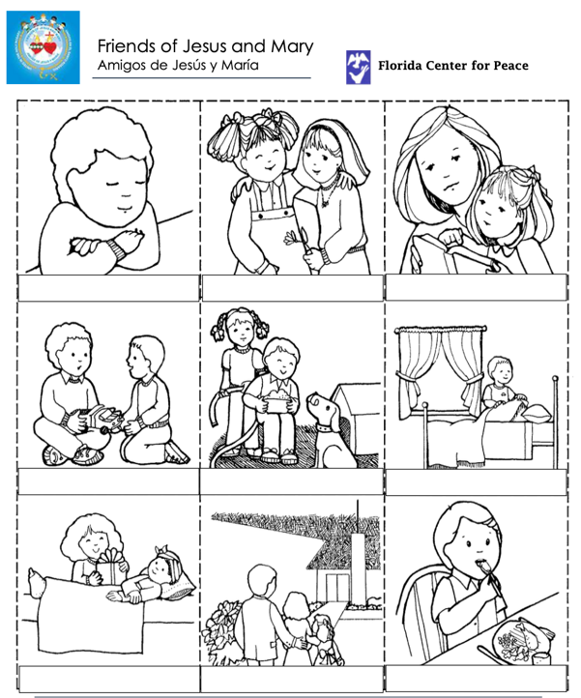
Escribir cómo amas y sirves a Dios. Colorear.

Slide 15
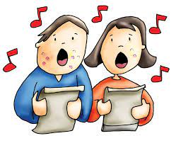
Canciones:
Mi Dios está vivo, (3-7 años)
https://www.youtube.com/watch?v=gZhGC79miwY
Un Dios Vivo, (8+ años)
https://www.youtube.com/watch?v=UUmwKGks-ZU
Vivo estás, (8+ años)
https://www.youtube.com/watch?v=0kit8qrfwBA

